Slide 1
Lõimumine haridussüsteemi kaudu
Raivo Vetik
TLÜ võrdleva poliitika professor

Slide 2
Praeguse debati erinevus viimastest KOV valimistest - erakondade vahel on eestikeelsele õppele ülemineku osas suhteliselt suur ühisosa, Riigikogus 13.09. 2018 toimunud arutelu oli pigem konstruktiivne.
Samas, kuna lõimumine on kompleksne nähtus, siis sageli räägivad parteid teineteisest mööda – analüüsime seda lõimumise valdkondade ja lõimumist toimijate lõikes.

Slide 3
Lõimumise teooria
Ei ole lõimumist üldiselt, vaid ainult konkreetses valdkonnas:
struktuurne, sotsiaalne, kultuurilis-keeleline ja identiteediline.
seega, keeleoskus, kontaktid ja hoiakud - RK: keeleoskus versus laiem segregatsioon, keelekümblus ja meelekümblus.
Rõhuasetused lõimumise toimijate lõikes:
– indiviidipõhine ja gruppidevaheliste suhete põhine lõimumine.
Parempoolsete ja vasakpoolsete parteide retoorika erineb nii valdkondade kui toimijate rõhuasetustes.

Slide 4
Diskussiooni algatas RE viimaste KOV valimiste eel viidetega Eesti Inimarengu Aruandele, mis tõi tugevalt esile rahvuspõhise segregatsiooni rolli sotsiaalse ebavõrdsuse taastootmisel.
RE: lõimumine = keeleoskus + segregatsiooni lõpetamine

Slide 5
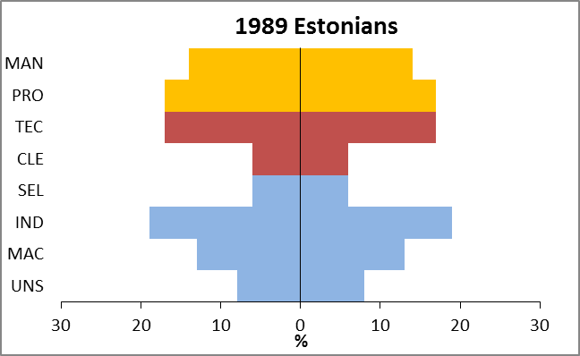
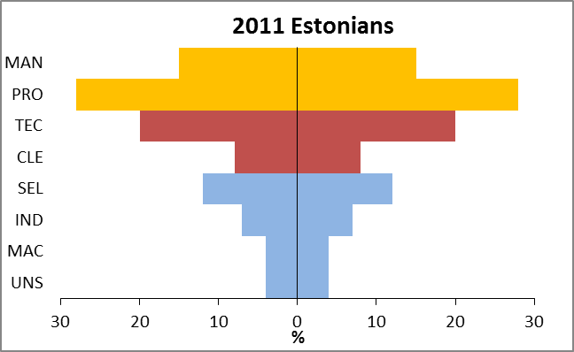
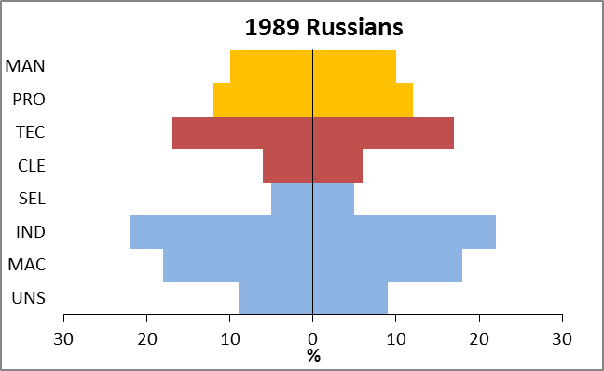
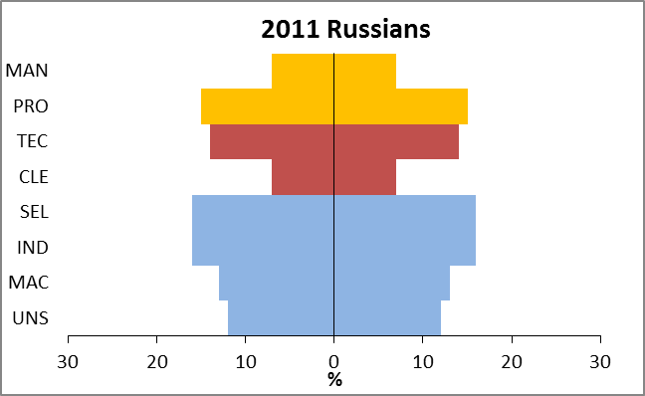
Occupational distribution in Tallinn
Allikad: REL 1989, REL 2011

Slide 6
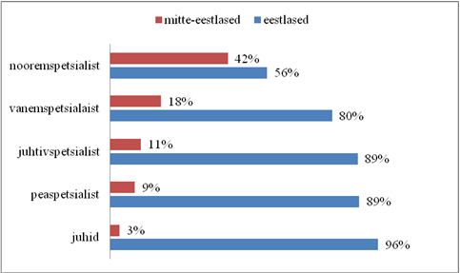
Joonis 5. Politsei- ja Piirivalveameti politseiametnike proportsioon eestlaste ja mitte-eestlaste lõikes

Slide 7
Parempoolsete versus vasakpoolsete parteide retoorika:
üleminek kiire/aeglane
eesmärgid selged/ebamäärased ja lihtsad/keerukad
reformi tähtaja määramine aitab/takistab.

Slide 8
Kõik nõustuvad, et ühiskonna valmisolek on oluline:
kusjuures ühiskond on mitte ainult eestivenelased, vaid ka eestlased
seega lõimumist ja lõimumispoliitikat mõistetakse kahesuunalisena.
Kõik nõustuvad, et vajalik on mudelite paljusus.
Järeldus: 1) ühiskond lõimub haridussüsteemi kaudu; 2) haridussüsteemi lõimumine on edukas vaid ühiskondlikus keskkonnas toimiva lõimumise toel.

